Slide 1
2.13 港口管控一体化系统及关键技术
技术需求背景
港口管控一体化系统及关键技术
智慧港口是以信息物理系统为框架 ，通过高新技术的创新应用 ，使物流供给方和需求方沟通融入集
疏运一体化系统；极大提升港口及其相关物流园区对信息的综合处理能力和对相关资源的优化配置能力；智能监管、智能服务、 自动装卸成为其主要呈现形式 ，并能为现代物流业提供高安全、高效率和高品质服务的一类新型港口。
智慧港口的要义在于全面感知、智能决策、 自助自动、全程参与、持续创新。港口物流各环节信息实现智能感知、实时采集、数据共享 ，可为港口及众多港口上下游企业提供信息服务 ，提升港口物流信息透明度和港口物流效率。

Slide 2
主要内容与关键技术
港口生产业务管理系统： 涵盖港口生产业务管理全过程的软件
智能理货系统： 减少港口现场理货人员的配套软件
无人地磅与无人闸口系统： 港口作业车辆进出闸口、 过磅无人化软件
商务办单与车辆预约系统： 客户自助办单、 预约到港作业车辆
皮带机料流监测系统： 基于激光雷达监测皮带机料流
铁路道口与机车智能监控系统： 实现港区铁路道口无人化
上述软件均为团队自主研发， 已经在果园港、珞璜港、江津港、万州港、湛江港、高栏港等港口推广使用

Slide 3
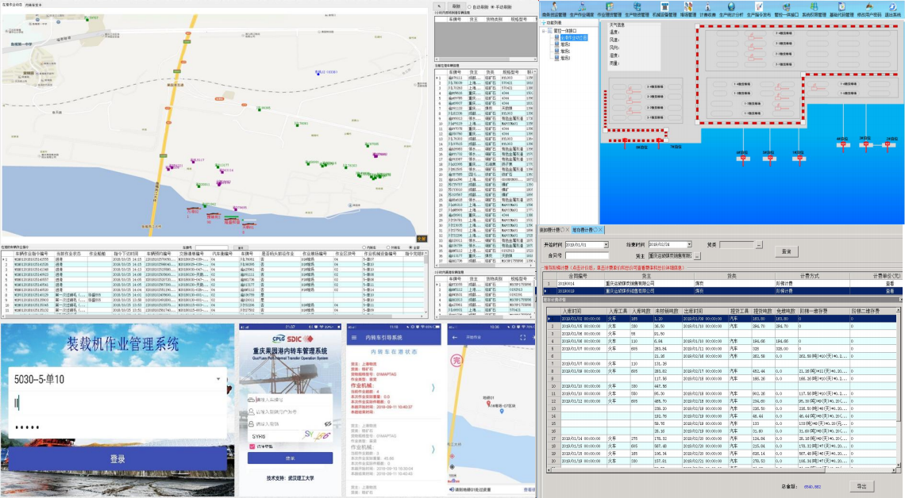
成果与应用

Slide 4
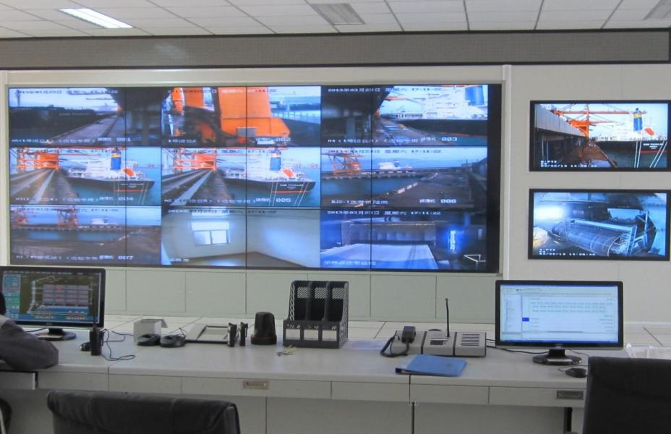
成果与应用

